Slide 1


L’ALFABETIZZAZIONE SANITARIA NELL’AMBITO DELLA DIDATTICA DELL’ITALIANO L2
Relatrice: Andreina Sgaglione

Slide 2

Che cos’è la health literacy?
L’alfabetizzazione sanitaria si basa sull’alfabetizzazione generale e include le conoscenze, la motivazione e le competenze per accedere, comprendere, valutare e applicare le informazioni riguardanti l’assistenza sanitaria, la prevenzione e la promozione della salute per mantenere e migliorare la qualità della vita a lungo termine (Sørensen et al. 2012)
entails people’s knowledge, motivation and competences to access, understand, appraise, and apply health information in order to make judgments and take decisions in everyday life concerning healthcare, disease prevention and health promotion to maintain or improve quality of life during the life course. (Sørensen et al., 2012)

Slide 3

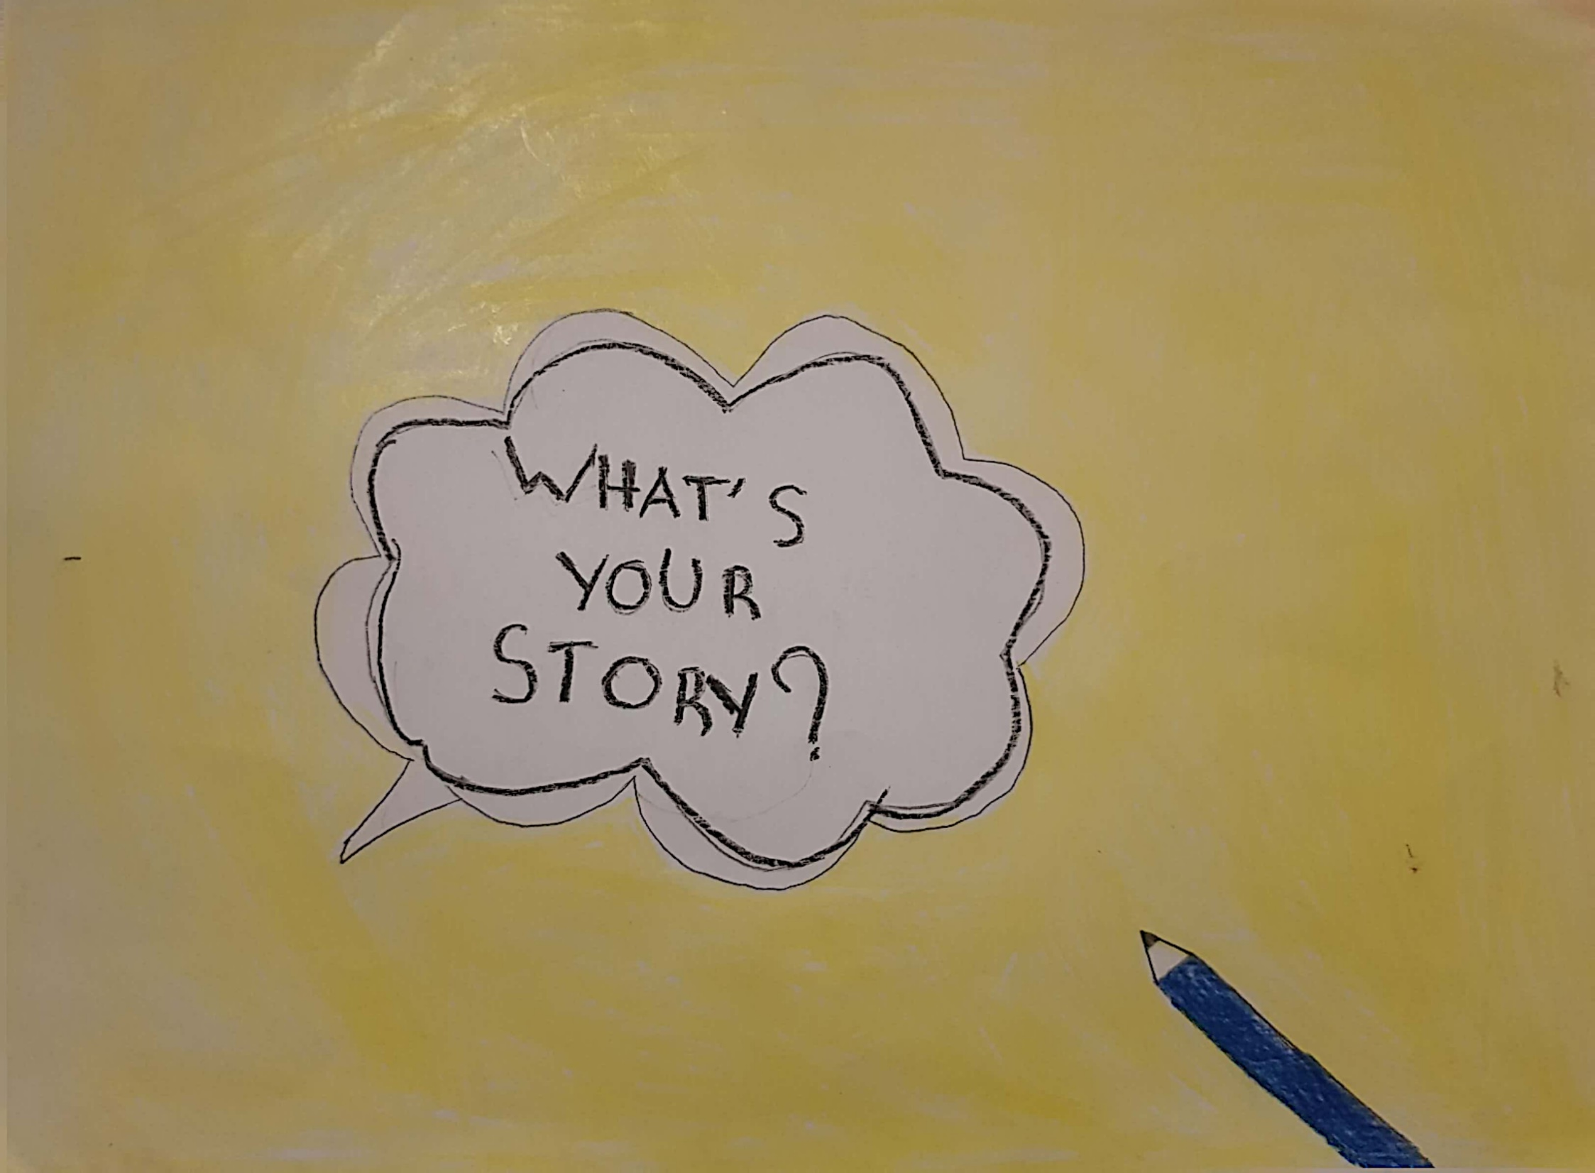
Gli apprendenti migranti e la HL
Dobbiamo garantire che le persone che provengono da un contesto di migrazione abbiano la fiducia, il sostegno e le risorse per gestire la propria salute. Una scarsa alfabetizzazione sanitaria è indissolubilmente legata a scarsi risultati in termini di salute (Riggs et al, 2016)

Slide 4
Quadro comune europeo di riferimento per le lingue
Council of Europe (2001), CEFR -Common European Framework of Reference for Languages: Learning, Teaching, Assessment, Cambridge University Press, Cambridge.
Trad. it. a cura di Bertocchi D., Quartapelle F.,Quadro comune europeo di riferimento per le lingue. Apprendimento, insegnamento, valutazione (2002), La Nuova Italia-Oxford, Firenze.
Council of Europe (2020), Common European Framework of Reference for Languages: Learning, Teaching, Assessment. Companion Volume, Strasbourg:https://rm.coe.int/common-european-framework-of-reference-for-languages-learning-teaching/16809ea0d4.
Trad it. a cura di Barsi M., Lugarini E., Quadro comune europeo di riferimento per le lingue: apprendimento, insegnamento, valutazione. Volume complementare, in Italiano LinguaDue, 12, 2, 2020: https://riviste.unimi.it/index.php/promoitals/article/view/15120.

Slide 5
Quale spazio occupa la dimensione dell’HL nel QCER?
Quali modifiche e/o implementazioni ci sono state nel Companion Volume del 2020?
Qual è la presenza di temi connessi alla HL nei manuali di italiano L2 (livelli A1/A2 – A2/B1) per apprendenti immigrati pubblicati per la prima volta dopo il 2001 in Italia? Quali sono le strategie didattiche finalizzate allo sviluppo delle attività di interazione e mediazione nell’ambito dell’HL?
Sgaglione A. (in stampa), Parlare di salute con il QCER: la health literacy nei manuali di didattica per apprendenti migranti. Atti del XXVI Convegno AIPI, novembre 2024, Franco Cesati, Firenze.

Slide 6
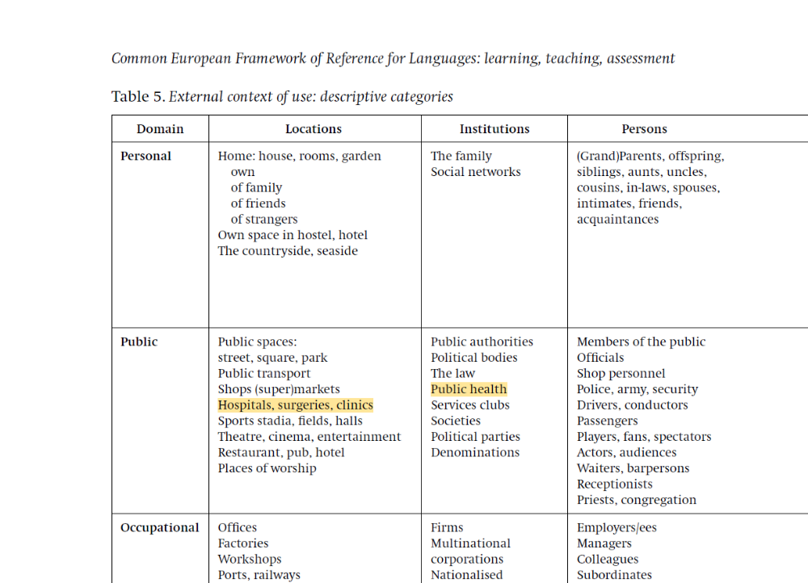
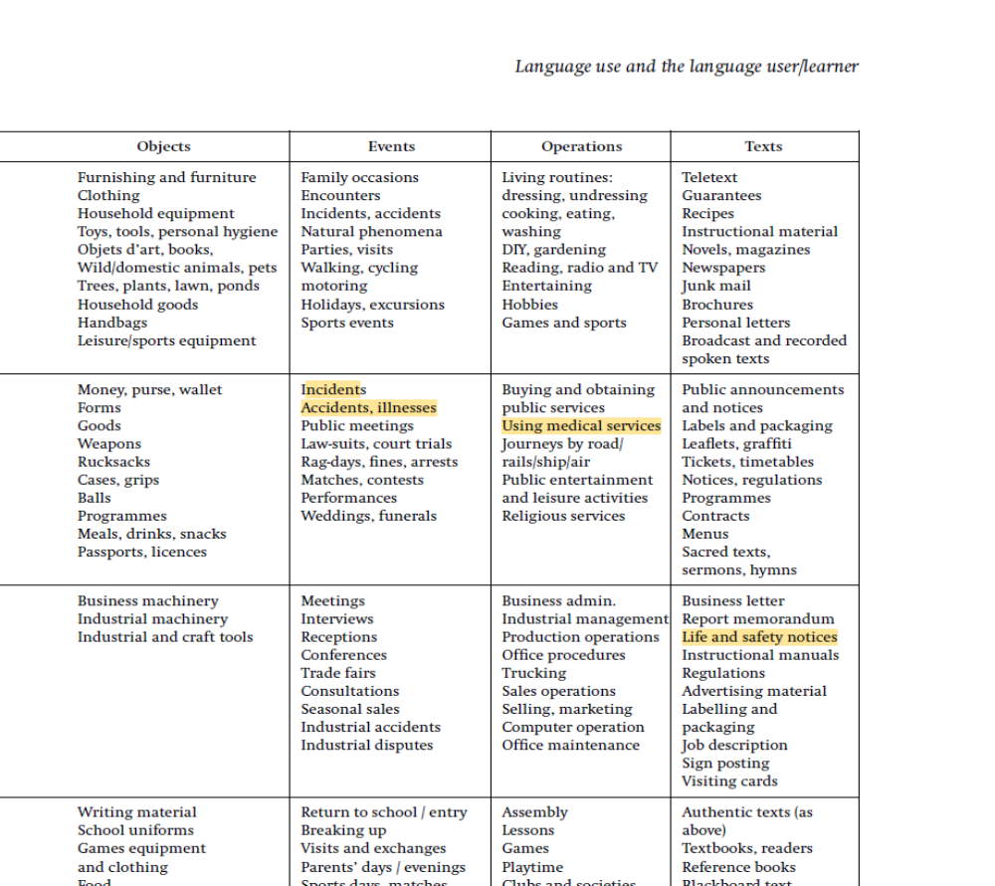
La presenza della dimensione dell’HL nel QCER: una costante

Slide 7

Nei temi della comunicazione si parla espressamente di «health and body care» (ivi: 52). Scorrendo il documento, il campo dell’educazione appare come uno dei luoghi privilegiati per la promozione della salute e il benessere della persona diventa condizione essenziale per ogni forma di apprendimento.

Slide 8
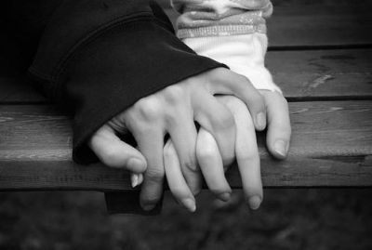
Nel paragrafo dedicato al contesto mentale di coloro che usano e apprendono la lingua si dice che le circostanze esterne vengono filtrate attraverso dei fattori interni che influenzano la percezione: accanto ai bisogni, ai desideri e alle motivazioni, compaiono lo stato d’animo, la fatica, l’eccitazione, le qualità individuali e le condizioni di salute (ivi: 50).

Slide 9
Il richiamo formale al tema della salute evoca quanto De Mauro insieme al gruppo GISCEL nel 1975 aveva dichiarato nelle Dieci tesi per l’educazione linguistica democratica ovvero che la lingua è strettamente connessa a una dimensione biologica e socio-culturale. Le capacità linguistiche si radicano profondamente in una espansione olistica dell’essere umano, in un intreccio di crescita psicomotoria, socializzazione e sviluppo armonico dei rapporti affettivi, alla cui base si trova un buono sviluppo organico, associato anche ad un’alimentazione sana ed equilibrata.

Slide 10

Stare bene nel corpo e nella mente/anima appare, dunque, nel QCER come un binomio inscindibile. Nei compiti per sviluppare un percorso di insegnamento/apprendimento di una lingua si riconosce l’importanza di attività cognitive/affettive, fisiche e mentali sia singole che di gruppo così come si dà spazio, all’interno della competenza funzionale, all’espressione di una vasta gamma di emozioni articolate in godimento/fastidio, piacere/dispiacere, soddisfazione, interesse, sorpresa, speranza, disappunto, timore, inquietudine e gratitudine

Slide 11
L’importanza della salute e del benessere psicofisico nel processo d’apprendimento nel QCER e nel CV
Il contesto mentale di chi usa/apprende la lingua: lo stato d’animo (fatica, eccitazione, ecc.), le condizioni di salute
Competenza funzionale:
emozioni
Temi della comunicazione: salute e benessere
Nel dominio educativo: attività cognitive/affettive, fisiche, mentali, …
La centralità della persona con disabilità

Slide 12
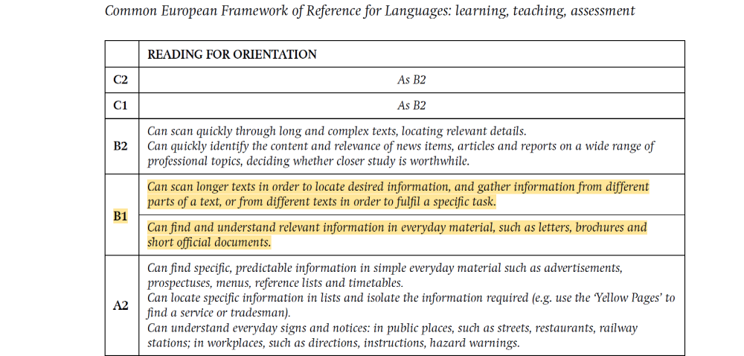
Il ruolo dell’HL fra QCER e il CV: una presenza in crescita

Slide 13
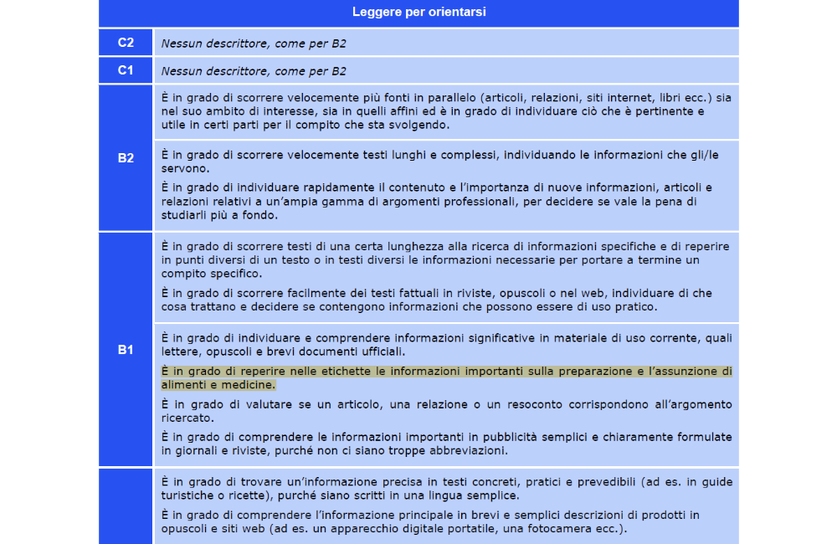

Slide 14
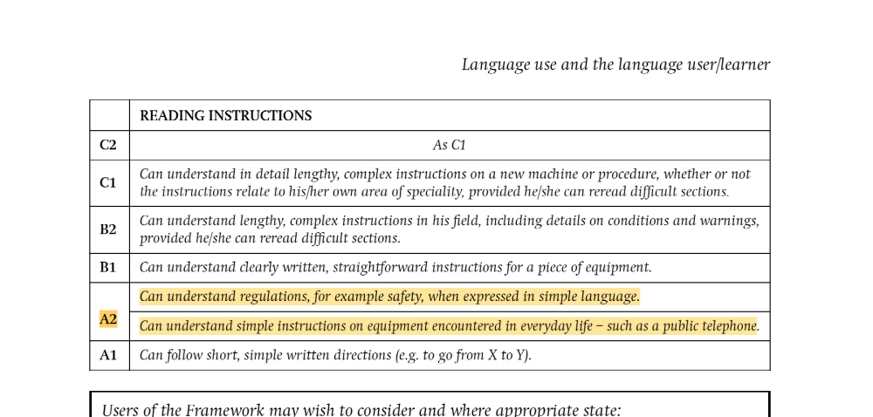

Slide 15
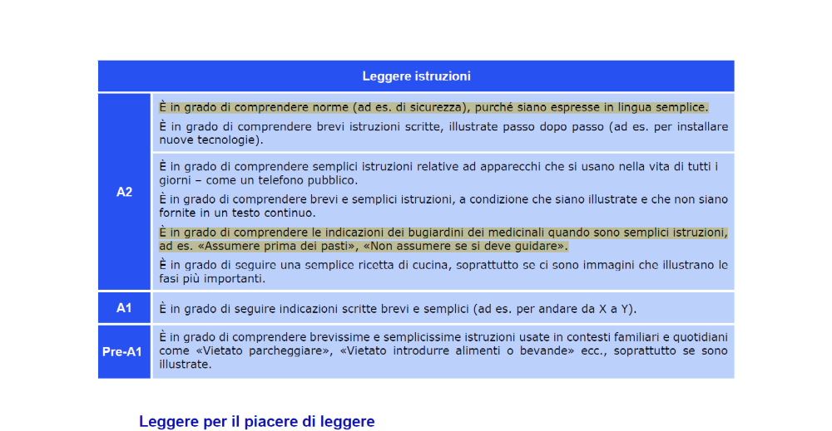

Slide 16
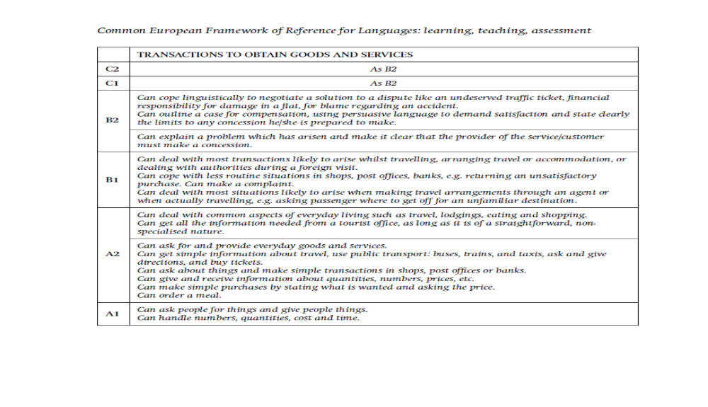
Attività d’interazione

Slide 17
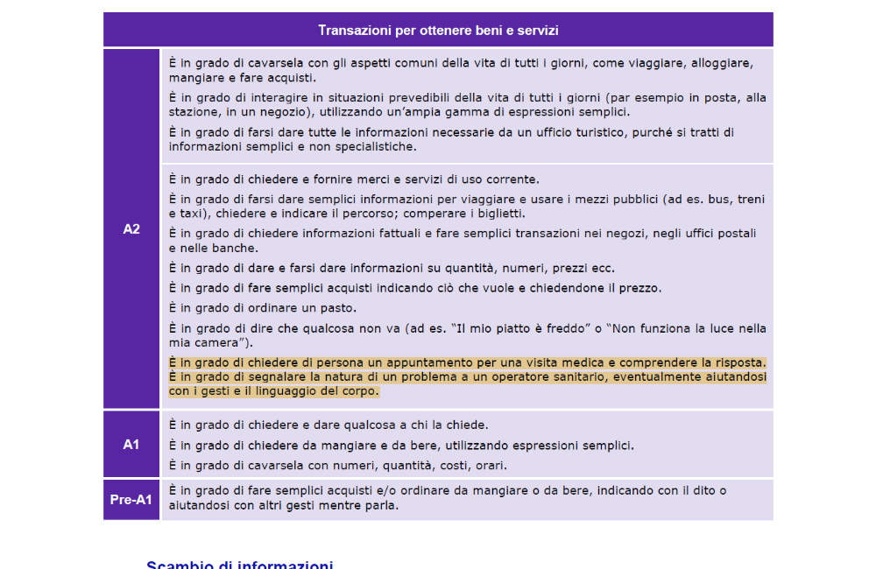

Slide 18
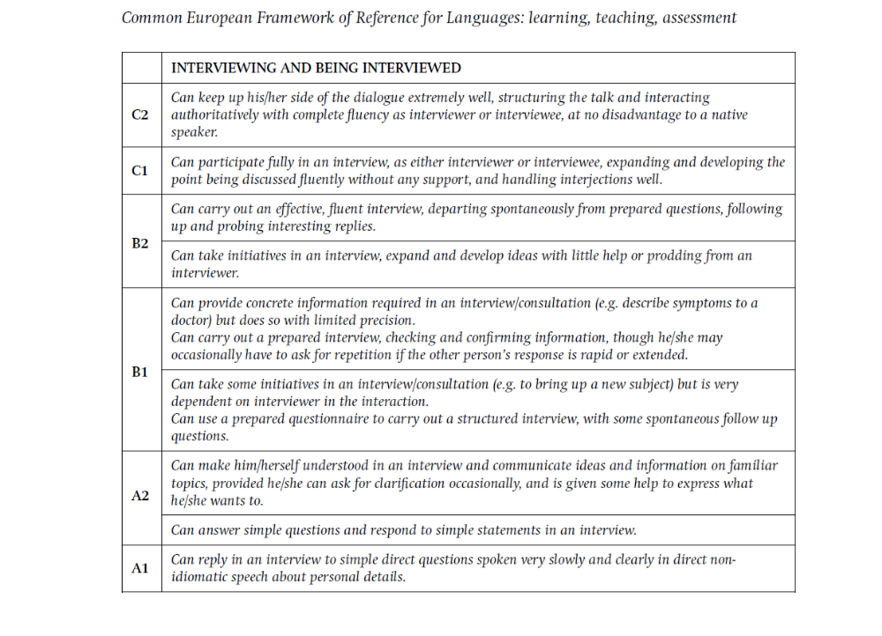
Attività d’ interazione

Slide 19
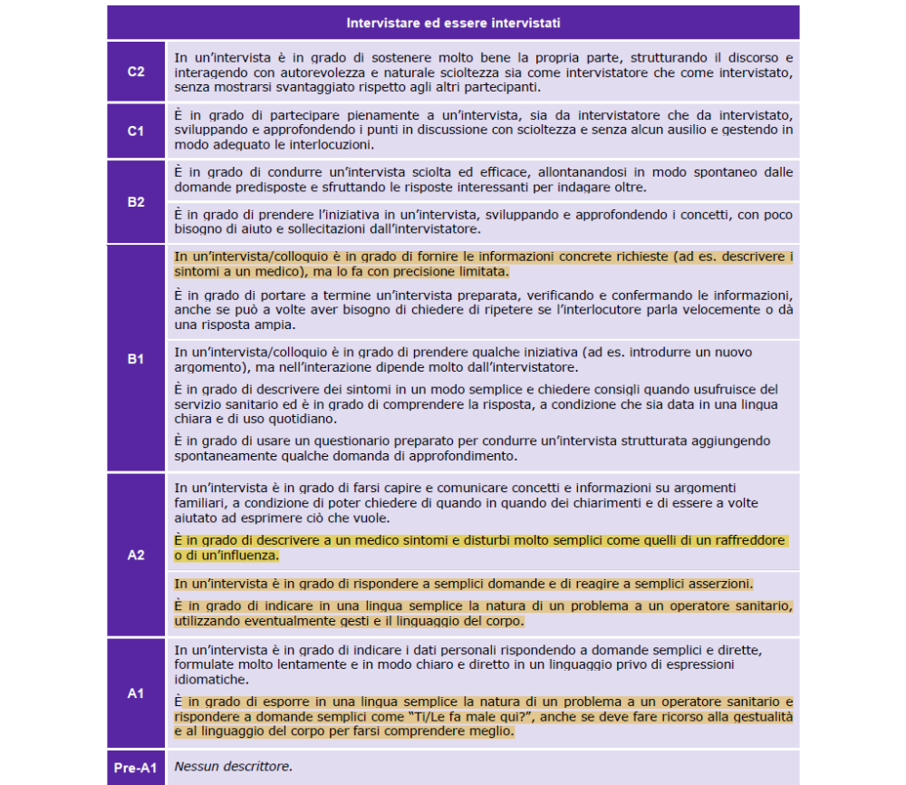

Slide 20
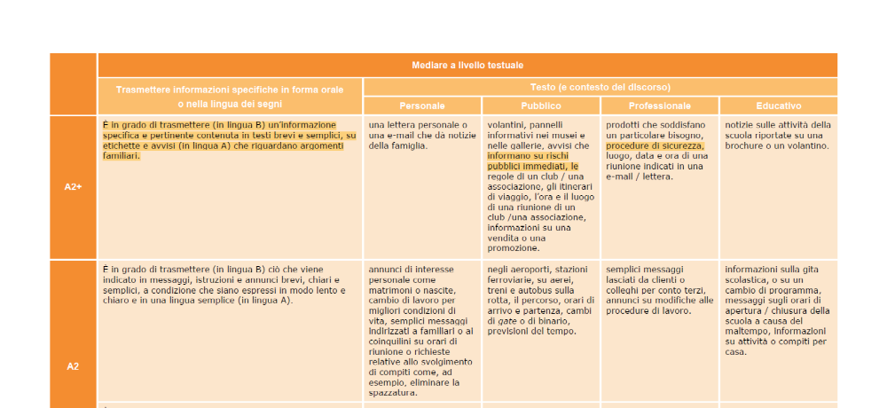
La mediazione

Slide 21
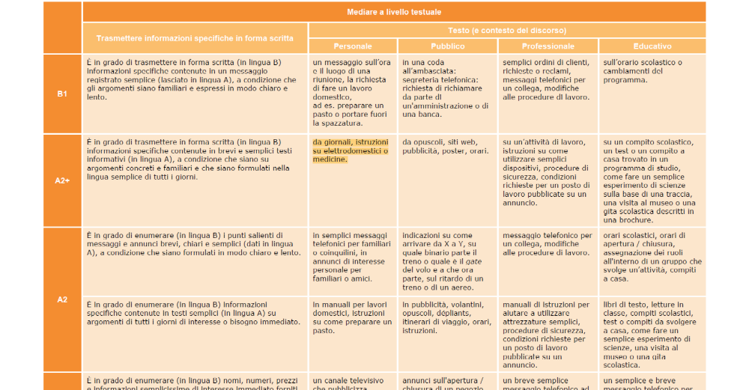
La mediazione

Slide 22
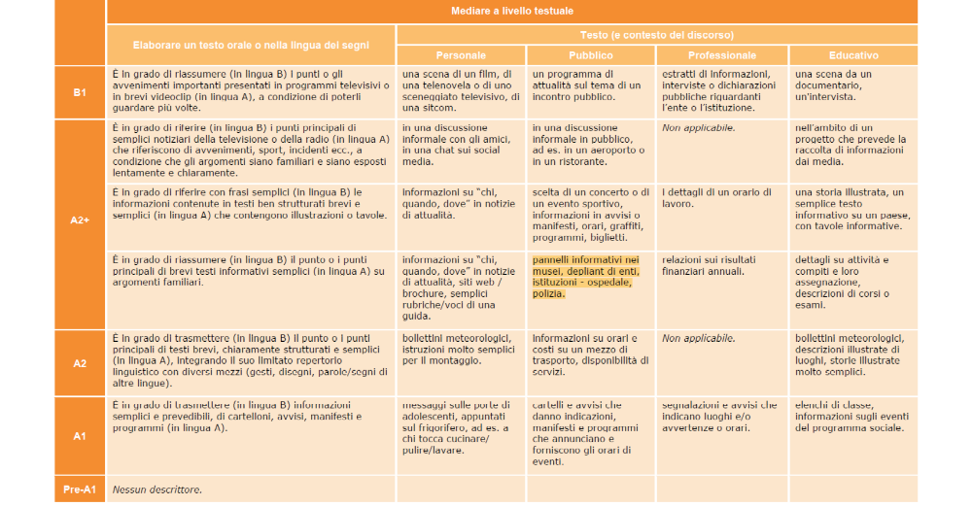
La mediazione

Slide 23
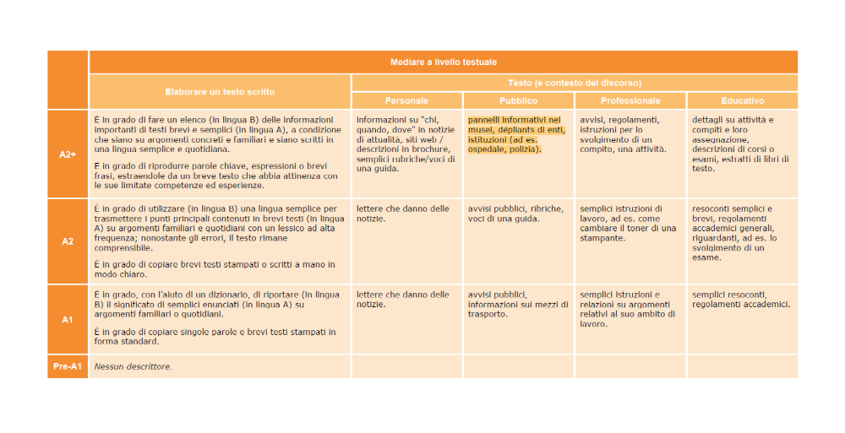
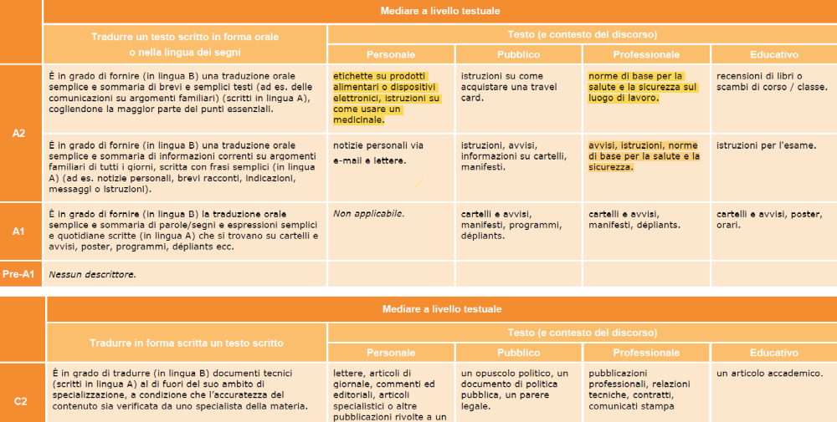
La mediazione

Slide 24

Nei documenti traspare una metalinguistica basata su un modello concettuale di salute inteso come un’abilità diffusa, una risorsa distribuita nella rete sociale, una proprietà collettiva (Papen, 2009; Kendir e Breton, 2020) e uno strumento di inclusione. Tale affermazione può trovare conferma nell’importante e innovativo spazio creato per le lingue dei segni attraverso i nuovi descrittori nel Companion Volume: una presenza che declina il concetto di mediazione in una direzione propriamente transmediale (Cardinaletti e Mantovan, 2022).

Slide 25

Si inverte una tendenza negativa in corso, ovvero la propensione a sottostimare il potenziale dell’istruzione come motore per i cambiamenti sociali e per conseguenti azioni politiche, tratto caratteristico nell’attuale campo della promozione alla salute (Nutbeam, 2000: 265).

Slide 26




I manuali analizzati
Aloisi E., Fiamenghi N, Scaramelli E. (2016), Andiamo!, Corso di italiano multilivello per immigrati adulti. Pre-A1, A1- verso A2, Loescher, Torino.
Cassiani P., Mattioli L., Parini A. (2008), Facile facile. Libro di italiano per studenti stranieri. A1 Livello Principianti, Nina Edizioni, Pesaro.
Cassiani P., Mattioli L. (2009), Facile facile. Libro di italiano per studenti stranieri. A2 Livello Elementare, Nina Edizioni, Pesaro.
La Scala S. (2024), Italiano anch’io, Corso di italiano L2 per studenti migranti. Livelli pre A1- A2, Ornimi Editions, Atene.
Bolzoni, A., Contini M., Frascoli D., Notaro P. C., Perrella P. (2022), Italiano di base, Corso per studenti migranti Livello PreA1/A2, Edizione aggiornata, Alma Edizioni, Firenze.
Cantatori A., Frascoli D., Notaro P. C., Perrella P. (2023), Italiano di base, Corso per studenti migranti Livello A2/B1, Edizione aggiornata, Alma Edizioni, Firenze.
Lizzadro C., Marinelli E., Peloso A. (2002), Parlo italiano. Manuale pratico per stranieri, Giunti, Firenze.

Slide 27
Cosa è stato recepito nei manuali a proposito dell’HL?
In tutti i materiali analizzati troviamo:
la presenza di almeno un modulo/un’unità sul tema della salute;
una cospicua parte dedicata al lessico del corpo umano, alle patologie più comuni, alle medicine, ai servizi specialistici e ai luoghi di cura;
testi informativi (la tessera sanitaria, la salute nella Costituzione italiana, il CUP, il medico di base, la farmacia, il pronto soccorso);
attività/suggerimenti che promuovono uno stile di vita sano.

Slide 28
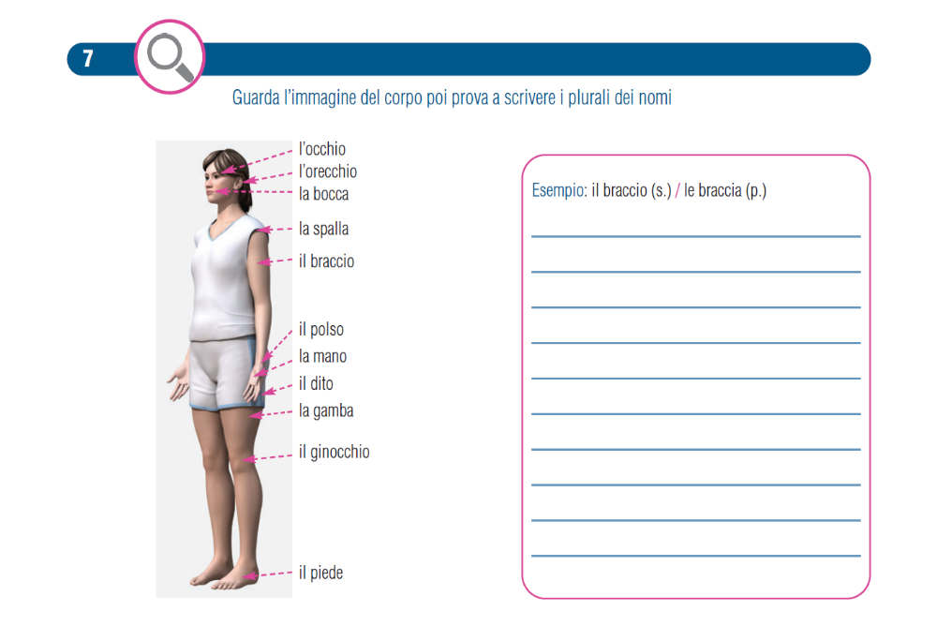
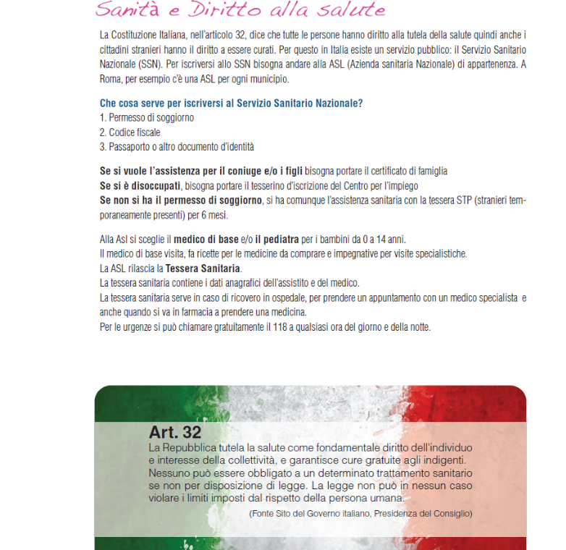

Slide 29
Quali attività di interazione e mediazione per l’HL?
Le attività di interazione orale
Transazioni per ottenere beni e servizi:
(A2) È in grado di chiedere di persona un appuntamento per una visita medica e comprendere la risposta. È in grado di segnalare la natura di un problema a un operatore sanitario.
Intervistare ed essere intervistati:
(A1/A2) È in grado di descrivere a un medico sintomi e disturbi molto semplici come quelli di un raffreddore o di un’influenza. È in grado di indicare in una lingua semplice la natura di un problema a un operatore sanitario.

Slide 30
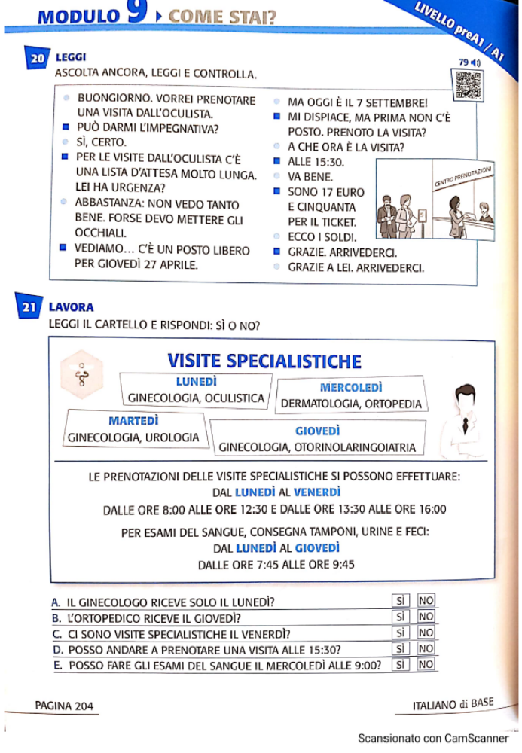
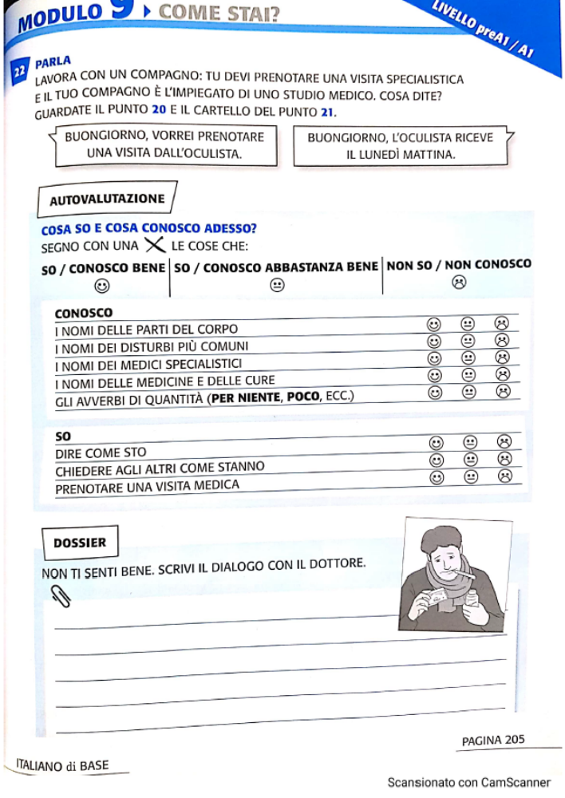

Slide 31
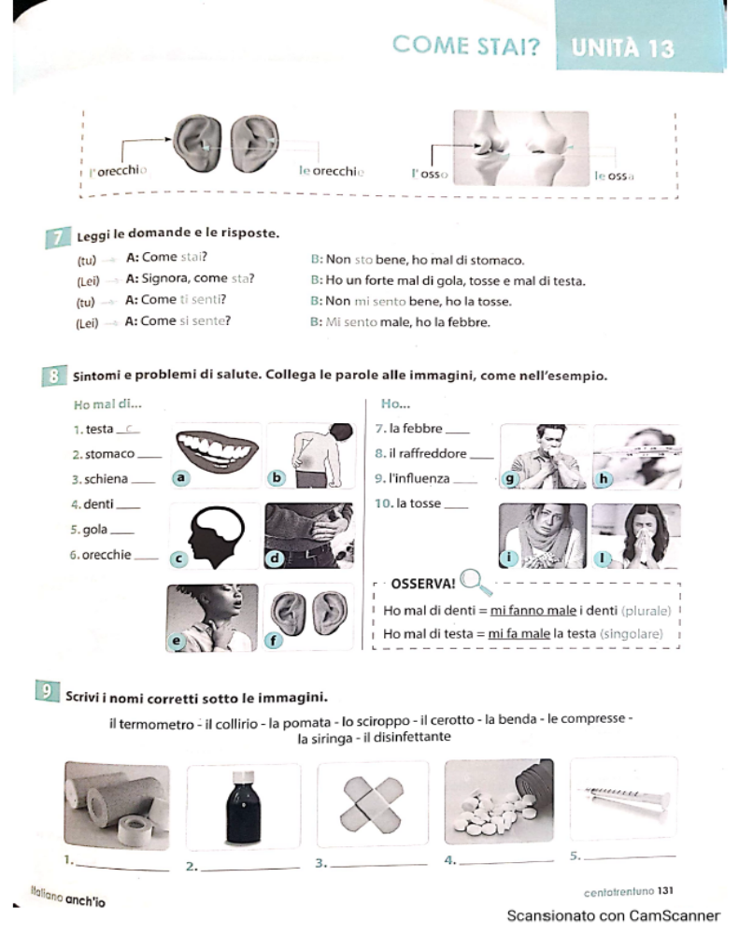

Slide 32
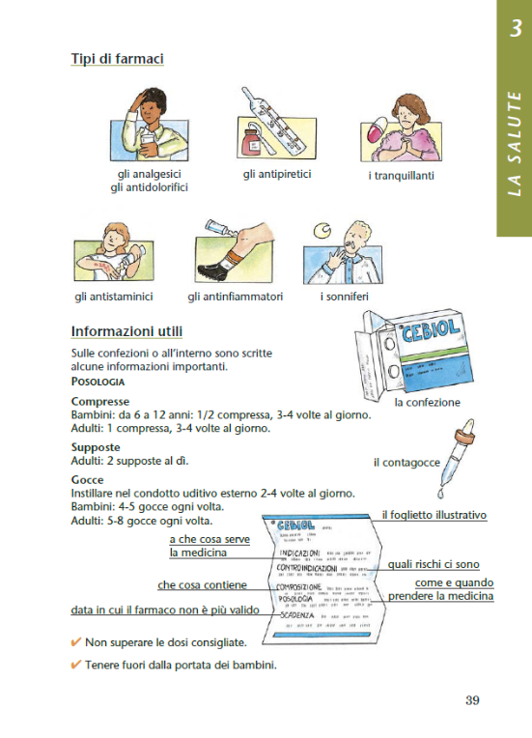
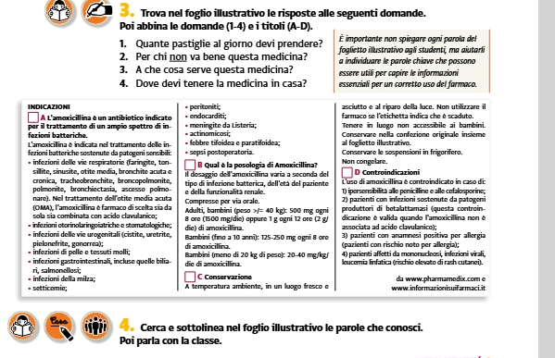
Le attività di mediazione
Livello testuale: nel CV si fa riferimento a testi quali bugiardini, etichette di medicinali, ecc.
È in grado di trasmettere i punti principali di brevi e semplici testi su argomenti di interesse immediato, a condizione che siano espressi in un linguaggio semplice e chiaro.

Slide 33
Qualche riflessione critica…
Nei manuali didattici analizzati il tema della salute è principalmente legato al dominio personale e soprattutto a livello fisico, poco a livello psicofisico. (È assente la questione di medicina di genere);
il dominio pubblico è poco presente (informazioni su rischi pubblici immediati, procedure di sicurezza e relativa prevenzione, correlazioni fra danni ambientali e salute);
il dominio occupazionale in relazione alla salute non è rappresentato (norme di base, avvisi e istruzioni per la salute e la sicurezza sul luogo di lavoro);
non sono proposte attività di interazione online sul tema della salute (selezionare siti web di alta qualità, inviare richieste via mail, interazione per consigli su dispositivi sanitari,..);

Slide 34

Sono quasi del tutto assenti le attività di mediazione a livello comunicativo (facilitare la creazione di uno spazio pluriculturale) che possano mettere a confronto le differenze del sistema sanitario del proprio Paese d’origine (anche differenze nel descrivere e trattare i sintomi) proponendo punti di vita pluriculturali sul tema della salute o discutendo le strategie che aumentano il benessere;

Slide 35
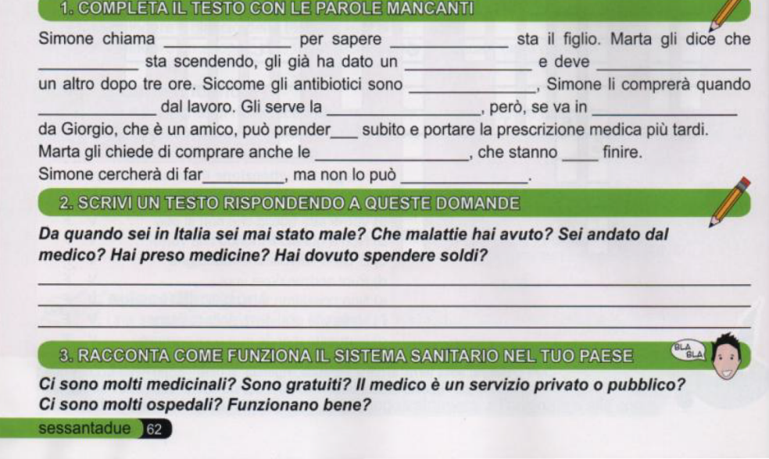
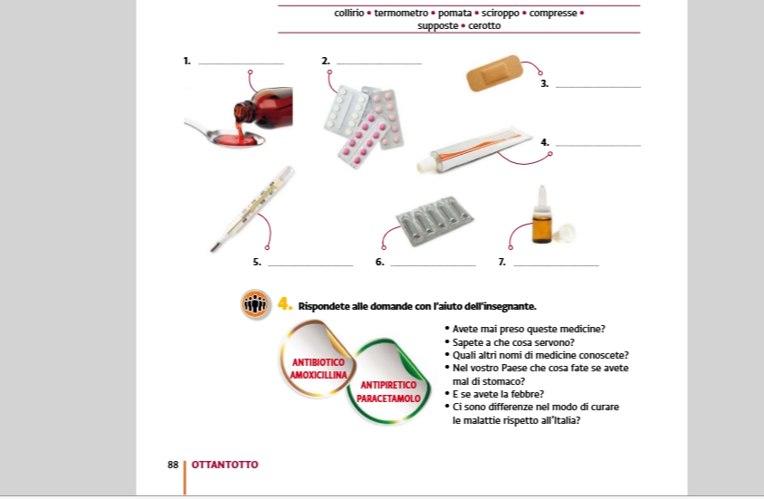

Slide 36

infine…
il tema della disabilità è assente;
mancano delle attività di mediazione che possano coinvolgere gli apprendenti a fare da “ponte” in situazioni legate al tema della salute (come posso aiutare gli altri a stare meglio? Come posso trasferire questa informazione a chi ne ha bisogno?)

Slide 37

Uno sviluppo maggiore delle attività di interazione e mediazione potrebbe aiutare a rappresentare meglio la dimensione pluridimensionale della HL così come indicato nel QCER e nel CV

Slide 38
Riferimenti bibliografici
Barbati et al. (2023), Migranti e salute: opportunità mancate e proposte per migliorare accoglienza e inclusione in «Dossier Statistico Immigrazione 2023», a cura di Centro Studi e Ricerche IDOS, pp. 204-208.
Diadori P. (2015), Insegnare italiano L2 a immigrati, in Id. (a cura di) Insegnare italiano a stranieri, Milano, Mondadori, pp. 218-231..
Lorini C. et al., (2020), Health Literacy as a Shared Capacity: Does the Health Literacy of a Country Influence the Health Disparities among Immigrants?, in «International Journal of Environmental Research and Public Health», 17 (4), pp. 1-20.
Nielsen-Bohlman L. et al., Health Literacy: A Prescription to End Confusion, a cura di L. Nielsen-Bohlman et al., Washington D.C., National Academies Press, 2004, p. 31.
Nutbeam D. (2000), Health literacy as a public health goal: a challenge for contemporary health education and communication strategies into the 21st century, in «Health promotion International», 15 (3), pp. 259-267.
Parker R. et al., Health literacy: a policy challenge for advancing high-quality health care, «Health Affairs (Project Hope)», 22 (4), 2003, pp. 147-153: p. 150. doi: 10.1377/hlthaff.22.4.147.
Riggs E., Yelland J., Duell-Piening P., Brown S.J. (2016), Improving health literacy in refugee populations, in «Medical Journal of Australia», 204 (1), pp. 9-10.
Sgaglione A. (in stampa), Parlare di salute con il QCER: la health literacy nei manuali di didattica per apprendenti migranti. Atti del XXVI Convegno AIPI, novembre 2024, Franco Cesati, Firenze.

Slide 39
Riferimenti bibliografici
Sgaglione A. (2024), Health Literacy, Migration Traumas,Narrative Medicine and the Language Desk. New practices in translingualism and educational processes, in «Italianistica Debreceniensis», XXIX, pp. 77-94.
Sørensen K., Van den Broucke S., Fullam, J. et al. (2012), Health literacy and public health: A systematic review and integration of definitions and models, in « BMC Public Health», 12, 80, pp. 1-13.
Troncarelli D., La Grassa M. (2018), La didattica dell’italiano nel contatto interculturale, Bologna, Il Mulino.

Slide 40
Grazie!
sgaglione@unistrasi.it

